Slide 1
মাল্টিমিডিয়া ক্লাসে স্বাগত

Slide 2
পরিচিত
এইচ. এম. মতিউর রহমান
সহকারি শিক্ষক
পটুয়াখালী সরকারি বালিকা উচ্চ বিদ্যালয় পটুয়াখালী।
মোবাইল-০১৭১৬-২২৪৪২৫
Email-matiur.ptk@gmail.com
বিষয়: ব্যবসায় উদ্যোগ
শ্রেণ: নবম ও দশম
অধ্যায়: নবম
সময়: ৫০ মিনিট
তারিখ: ০৭/০১/২০২১ ইং

Slide 3
নিচের চিত্রগুলোতে কী দেখছ?
পরিবার
বিদ্যালয়
সন্তোষজনক ফলাফল
পরিবেশ
বন্ধু-বান্ধব
ভালো ফল করতে তোমাদের কী ধরনের সহযোগিতা দরকার?
সন্তোষজনক ফলাফলে কাদের সহযোগিতা দরকার?

Slide 4
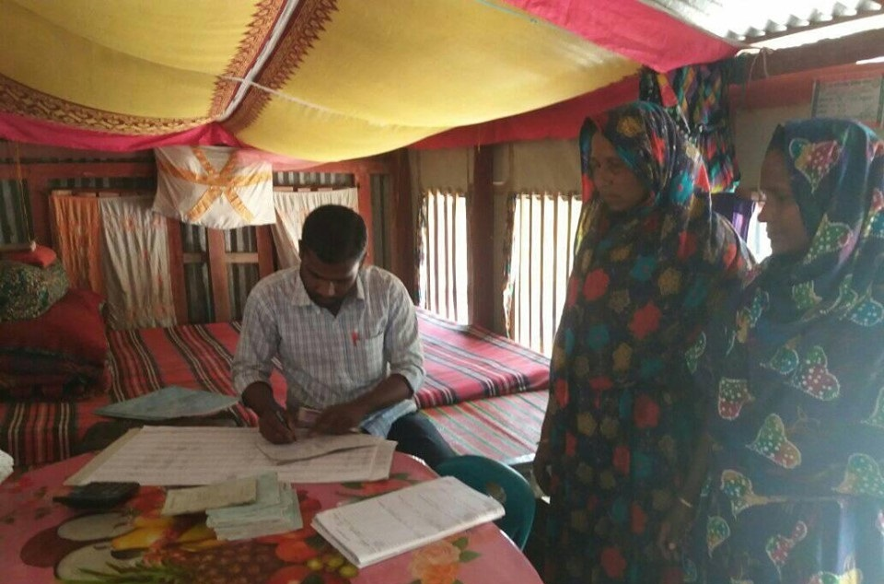
ব্যবসায় সহায়ক সেবা

Slide 5
শিখনফল
এই পাঠ শেষে শিক্ষার্থীরা---
১. সহায়ক সেবা কী তা বলতে পারবে;
২. সহায়ক সেবার ধরণগুলোর নাম বলতে পারবে;
৩. সহায়ক সেবার উৎসগুলোর তালিকা তৈরী করতে পারবে।

Slide 6
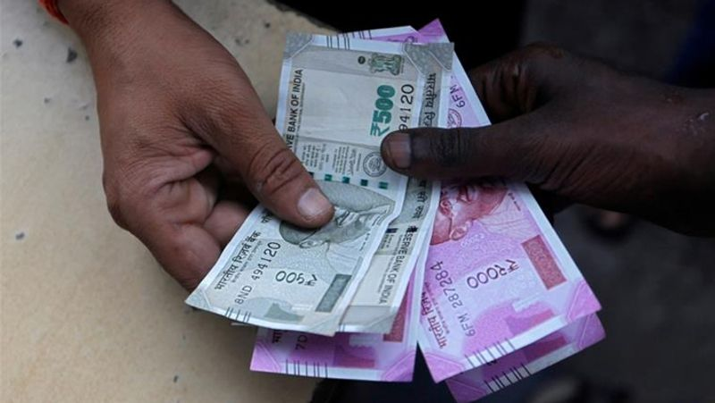
নিচের চিত্রগুলোতে কী দেখছ?
শিল্প বা ব্যবসায় স্থাপন ও পরিচালনাগত বিভিন্ন সহায়তাই সহায়ক সেবা।

Slide 7
যে সব সাহায্য বা সহযোগিতা একজন সম্ভাবনাময় ব্যক্তিকে ব্যবসায় বা শিল্প স্থাপন করতে অনুপ্রাণিত করে, তাকে ব্যবসায় সহায়তা বলে।

Slide 8
একক কাজ
ব্যবসায় সহায়তা বলতে কী বোঝায়?

Slide 9
উদ্যোগ উন্নয়নে সহায়ক সেবার ধারণা
উদ্যোগ উন্নয়নে সহায়ক সেবার ধারণা
ব্যবসায় পরিচালনায় দিক-নির্দেশনামূলক সহায়তা
বিনিয়োগ সুযোগ-সুবিধা সম্পর্কে অবহিতকরণ
সরকারি সুযোগ-সুবিধার সদ্ব্যবহার
অনুপ্রেরণামূলক প্রশিক্ষণ
সিদ্ধান্ত গ্রহণে সহায়তা

Slide 10
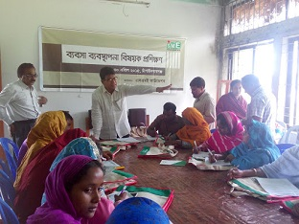
নিচের চিত্রগুলো লক্ষ্য কর:
ব্যবসায় পরিচালনায় দিক-নির্দেশনামূলক সহায়তা
বিনিয়োগ সুযোগ-সুবিধা সম্পর্কে অবহিতকরণ
অনুপ্রেরণামূলক প্রশিক্ষণ
সরকারি সুযোগ-সুবিধার সদ্ব্যবহার

Slide 11
এসো নিচের গল্পটিতে আমরা মনোযোগী হই
১. সিয়াম, সারামনি এবং ইসলামের ব্যবসায়ে কী কী সেবার প্রয়োজন হতে পারে?
২. সেবার ধরণগুলো তোমাদের খাতায় লেখার চেষ্টা কর।
কলেজের স্যারের পরামর্শে সিয়াম যুব উন্নয়ন অধিদপ্তর হতে কম্পিউটার শিক্ষা, সারামনি মহিলা অধিদপ্তর হতে বাটিকের কাজ এবং ইসলাম ব্রাক হতে আসবাবপত্র তৈরি কাজের ওপর ১ বছর মেয়াদি প্রশিক্ষণ গ্রহণ করে। তিন বন্ধু পৃথকভাবে নিজস্ব পুঁজি নিয়ে ব্যবসায় শুরু করে। বছর খানিকের মধ্যে তারা বুঝতে পারে ব্যবসায় পুঁজি ছাড়াও বিভিন্ন রকমের সহায়তা দরকার হয়। তারা তাদের অভিজ্ঞতা ও প্রয়োজন একে অপরের সাথে শেয়ার করে।

Slide 12
সহায়ক সেবার ধরণ/প্রকারভেদ
উদ্দীপনামূলক
সমর্থনমূলক
সংরক্ষণমূলক
অনুপ্রেরণামূলক প্রশিক্ষণ
বিনিয়োগ সুযোগ-সুবিধা
প্রচার
তথ্য সরবরাহ
পরামর্শদান
নিবন্ধীকরণ
পুঁজির সংস্থান
অবকাঠামোগত সহায়তা
কর অবকাশ
ভর্তুকি প্রদান
ব্যবসায় সম্প্রসারণ
ব্যবসায়ের আধুনিকীকরণ
পণ্যের বাজারজাতকরণ

Slide 13
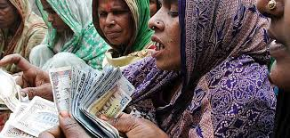
জোড়ায় কাজ
সহায়ক সেবার ধরণগুলোর সংক্ষেপ বর্ণনা কর।

Slide 14
এই সংস্থাগুলোকে আমারা কী বলতে পারি?
নিচের চিত্রগুলোর সংস্থা আমাদের কী করে?
সহায়তার বিভিন্ন উৎস

Slide 15
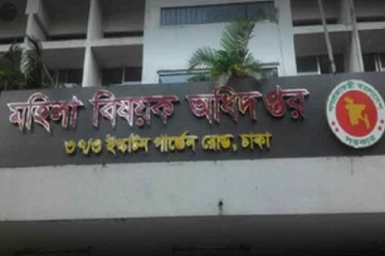
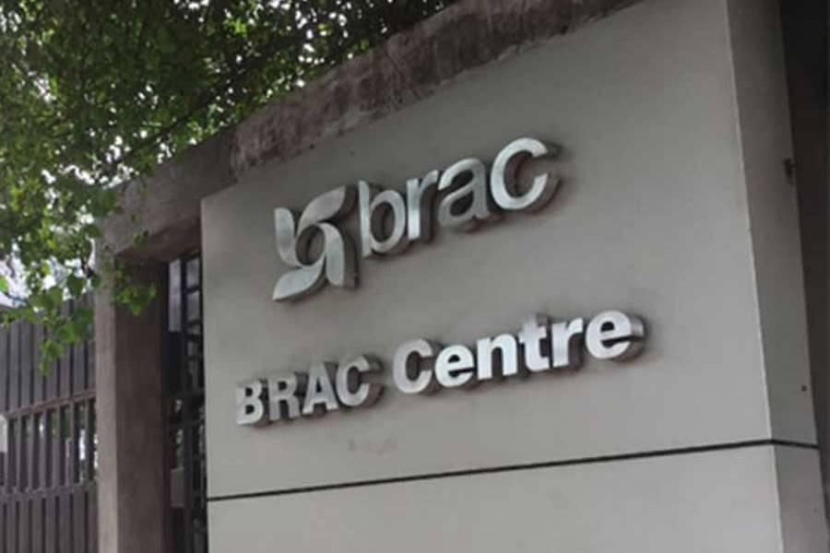
নিচের চিত্রগুলোর সংস্থাগুলো কী চিন?
সহায়তার বিভিন্ন উৎস

Slide 16
দলগত কাজ
চিত্রে যে সকল সহায়তার বিভিন্ন উৎস রয়েছে তার একটি তালিকা তৈরী কর।

Slide 17
মূল্যায়ন
১. ব্যবসায় স্থাপনে কেঊ সহজে এগিয়ে আসতে চায়না কেন?
ক. মুনাফা কম
খ. ঝুঁকি বেশি
গ. আইনগত জটিলতা
ঘ. মুনাফা বেশি
২. কোনটি উদ্দীপনামূলক সহায়তা?
ক. পরামর্শ দান
খ. প্রযুক্তি উদ্ভাবন
গ. কর অবকাশ
ঘ. ভর্তুকি দেওয়া
৩. বাজারজাতকরণ কোন ধরনের সহায়তা?
ক. সরকারি
খ. উদ্দীপনা
গ. সংরক্ষণমূলক
ঘ. অর্থসংস্থানমূলক

Slide 18
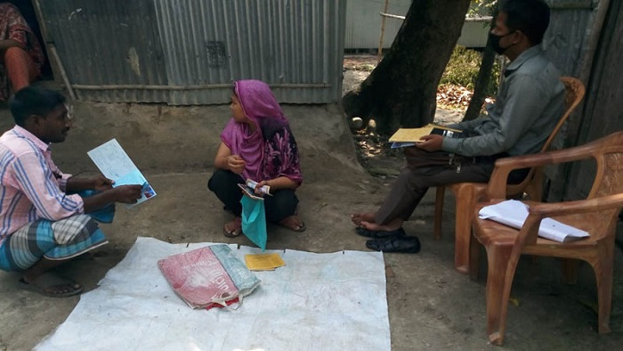
বাড়ির কাজ
“জাতীয় শিল্পনীতিতে ব্যবসায় উদ্যোগ গ্রহণে সহায়ক বিভিন্ন দিক রয়েছে যা
অনেকের জন্য অনুপ্রেরণামুলক হতে পারে”-তুমি কী একমত ? ব্যাখ্যা কর ।

Slide 19
সকলকে আন্তরিক ধন্যবাদ

